Slide 1
Обучение с подкреплением: Применение методов обучения с подкреплением в робототехнике и играх. Гладышев М.А.

Slide 2



Зачем нам Reinforcement Learning?
Стратегическое планирование
Автономное обучение
Динамические системы
Агент формирует знания на собственном опыте, без эталонных ответов, используя лишь редкие сигналы наград.
Возможность строить длинные цепочки решений, где агент жертвует малым сейчас ради крупной победы в будущем.
RL — единственный способ эффективно управлять сложной робототехникой и адаптивными игровыми мирами.

Slide 3
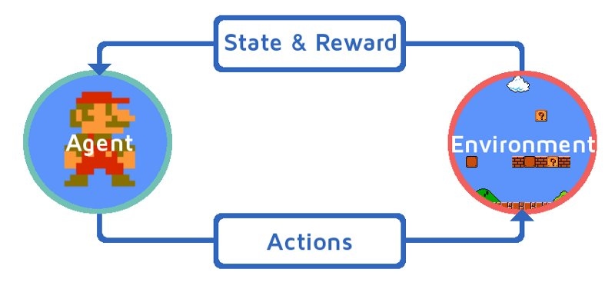
Основные понятия: Цикл RL
Агент (Agent)
Сущность, принимающая решения.
Среда (Environment)
Внешний мир для агента.
Действие (Action)
Выбор, изменяющий состояние.
Награда (Reward)
Числовой сигнал качества действия.

Slide 4
Формализация: MDP
КОРТЕЖ MDP
МАРКОВСКОЕ СВОЙСТВО
ВОЗВРАТ (RETURN GT)
ФУНКЦИИ ЦЕННОСТИ

Slide 5


Алгоритм Q-learning
Q(st, at)
Оценка полезности действия в состоянии
α
Скорость обучения (Learning Rate)
rt + 1
Мгновенная награда от среды
max Q
Прогноз лучшего будущего
Temporal Difference (TD Error)
Разница между новым опытом (награда + прогноз) и старым ожиданием. На эту величину корректируется Q-значение.

Slide 6
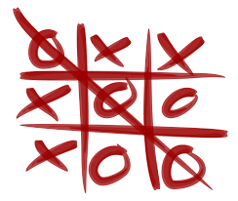

Применение и ограничения Q-learning
Фундамент RL
Простые игры (Крестики-нолики)
Дискретная логистика (Маршрутизация)
Grid World
Ограничение: Q-таблица
Если у нас миллион состояний (как в шахматах или картинке 640x480), таблица просто не влезет в память компьютера. Мы не можем хранить опыт для каждой точки пространства отдельно.

Slide 7
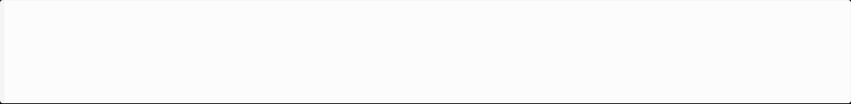
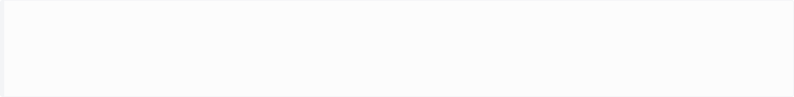
Алгоритм DQN
1. Аппроксимация Q-функции нейронной сетью:
2. Оптимизация среднеквадратичной ошибки (Loss function):
3. Производная функции потерь (Градиент):
4. Обновление параметров сети в сторону антиградиента:

Slide 8

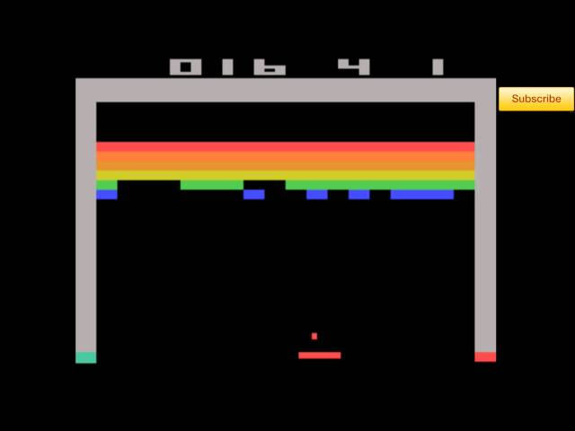

Прорыв: Игры Atari и DeepMind
В 2013 году DeepMind представила модель, которая научилась играть в классические видеоигры «с нуля», видя только пиксели на экране.
1.
Вход: Сырые пиксели (последние 4 кадра игры)
2.
Сверточная сеть (CNN): Распознавание объектов и движения
3.
DQN: Расчет полезности каждого действия в этой ситуации
4.
Выход: Оптимальное нажатие кнопок контроллера

Slide 9
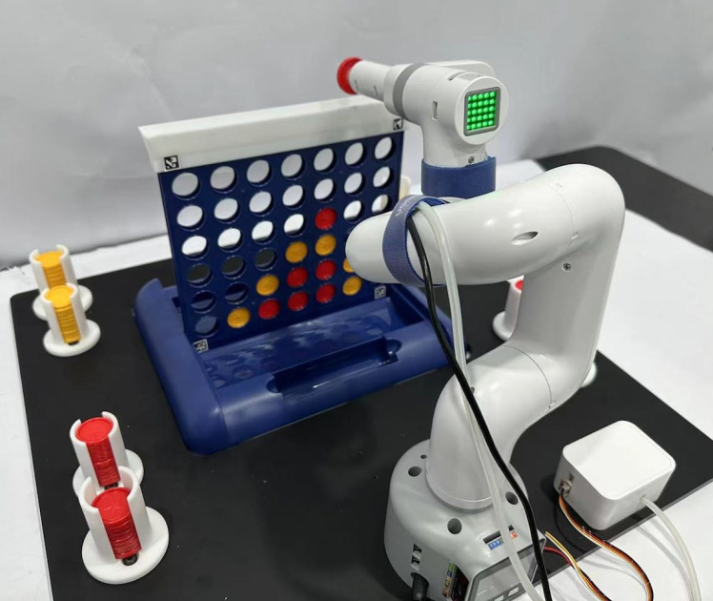
DQN в робототехнике
Использование DQN позволяет обучать роботов в безопасной цифровой среде, постепенно перенося накопленный опыт на реальные механизмы.
1.
Вход: Данные сенсоров (RGB-D камеры, лидары, датчики момента)
2.
CNN / MLP: Извлечение признаков среды и состояния робота
3.
DQN: Оценка полезности движений (например, захват объекта)
4.
Выход: Сигналы на приводы и сервомоторы

Slide 10
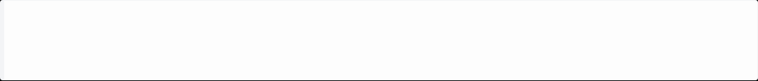

Алгоритм A2C (Advantage Actor-Critic)
1. ОЦЕНКА ПРЕИМУЩЕСТВА (КРИТИК)
2. ЦЕЛЕВАЯ ФУНКЦИЯ (TOTAL LOSS)
3. ШАГИ ОБНОВЛЕНИЯ ЧЕРЕЗ ГРАДИЕНТНЫЙ СПУСК
Для Актера: Меняем стратегию так, чтобы чаще выбирать действия с A > 0.
Для Критика: Минимизируем ошибку прогноза ценности состояния (TD-error).

Slide 11



Современные SOTA-алгоритмы
PPO
DDPG
SAC
PROXIMAL POLICY OPTIMIZATION
DEEP DETERMINISTIC PG
SOFT ACTOR-CRITIC
Самый востребованный алгоритм «общего назначения». Сочетает простоту реализации и стабильность обучения.
Классический метод, адаптировавший успех DQN для систем с непрерывным пространством действий.
Лидер в задачах, требующих высокой эффективности использования данных (Sample Efficiency).
Стабильность: Защищен от резких и катастрофических изменений стратегии.
Детерминизм: Актор выдает одно четкое значение (например, угол поворота руля).
Энтропия: Агент поощряется за «любопытство», что помогает находить более сложные решения.
Масштабируемость: База для OpenAI Five и ключевой метод обучения ChatGPT (RLHF).
Фундамент: Базовая архитектура, на которой выросли современные TD3 и SAC.
Робототехника: Золотой стандарт в управлении сложными физическими манипуляторами.

Slide 12
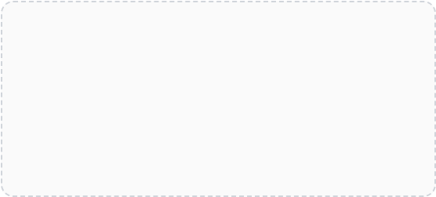
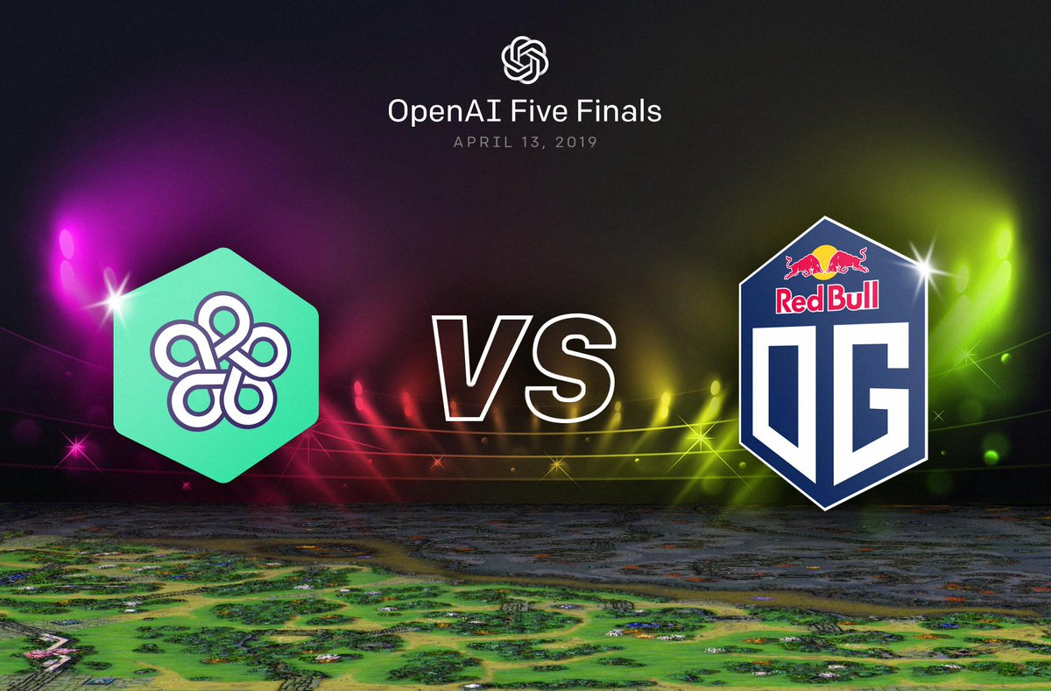

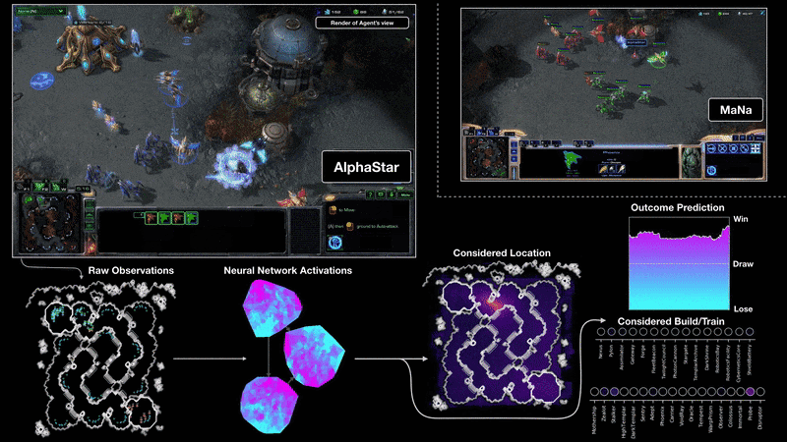
Примеры успеха: Киберспорт
Dota 2: OpenAI Five
Система ИИ, победившая чемпионов мира (команду OG). Обучалась с помощью алгоритма PPO на протяжении 10 месяцев, проходя эквивалент 45 000 лет игрового времени.
StarCraft II: AlphaStar
Агент от DeepMind, достигший уровня Grandmaster. Использовал комбинацию Actor-Critic, имитационного обучения и уникальную «Лигу» агентов для отработки контр-стратегий.
Гладышев Матвей
Победы ИИ в средах с неполной информацией

Slide 13
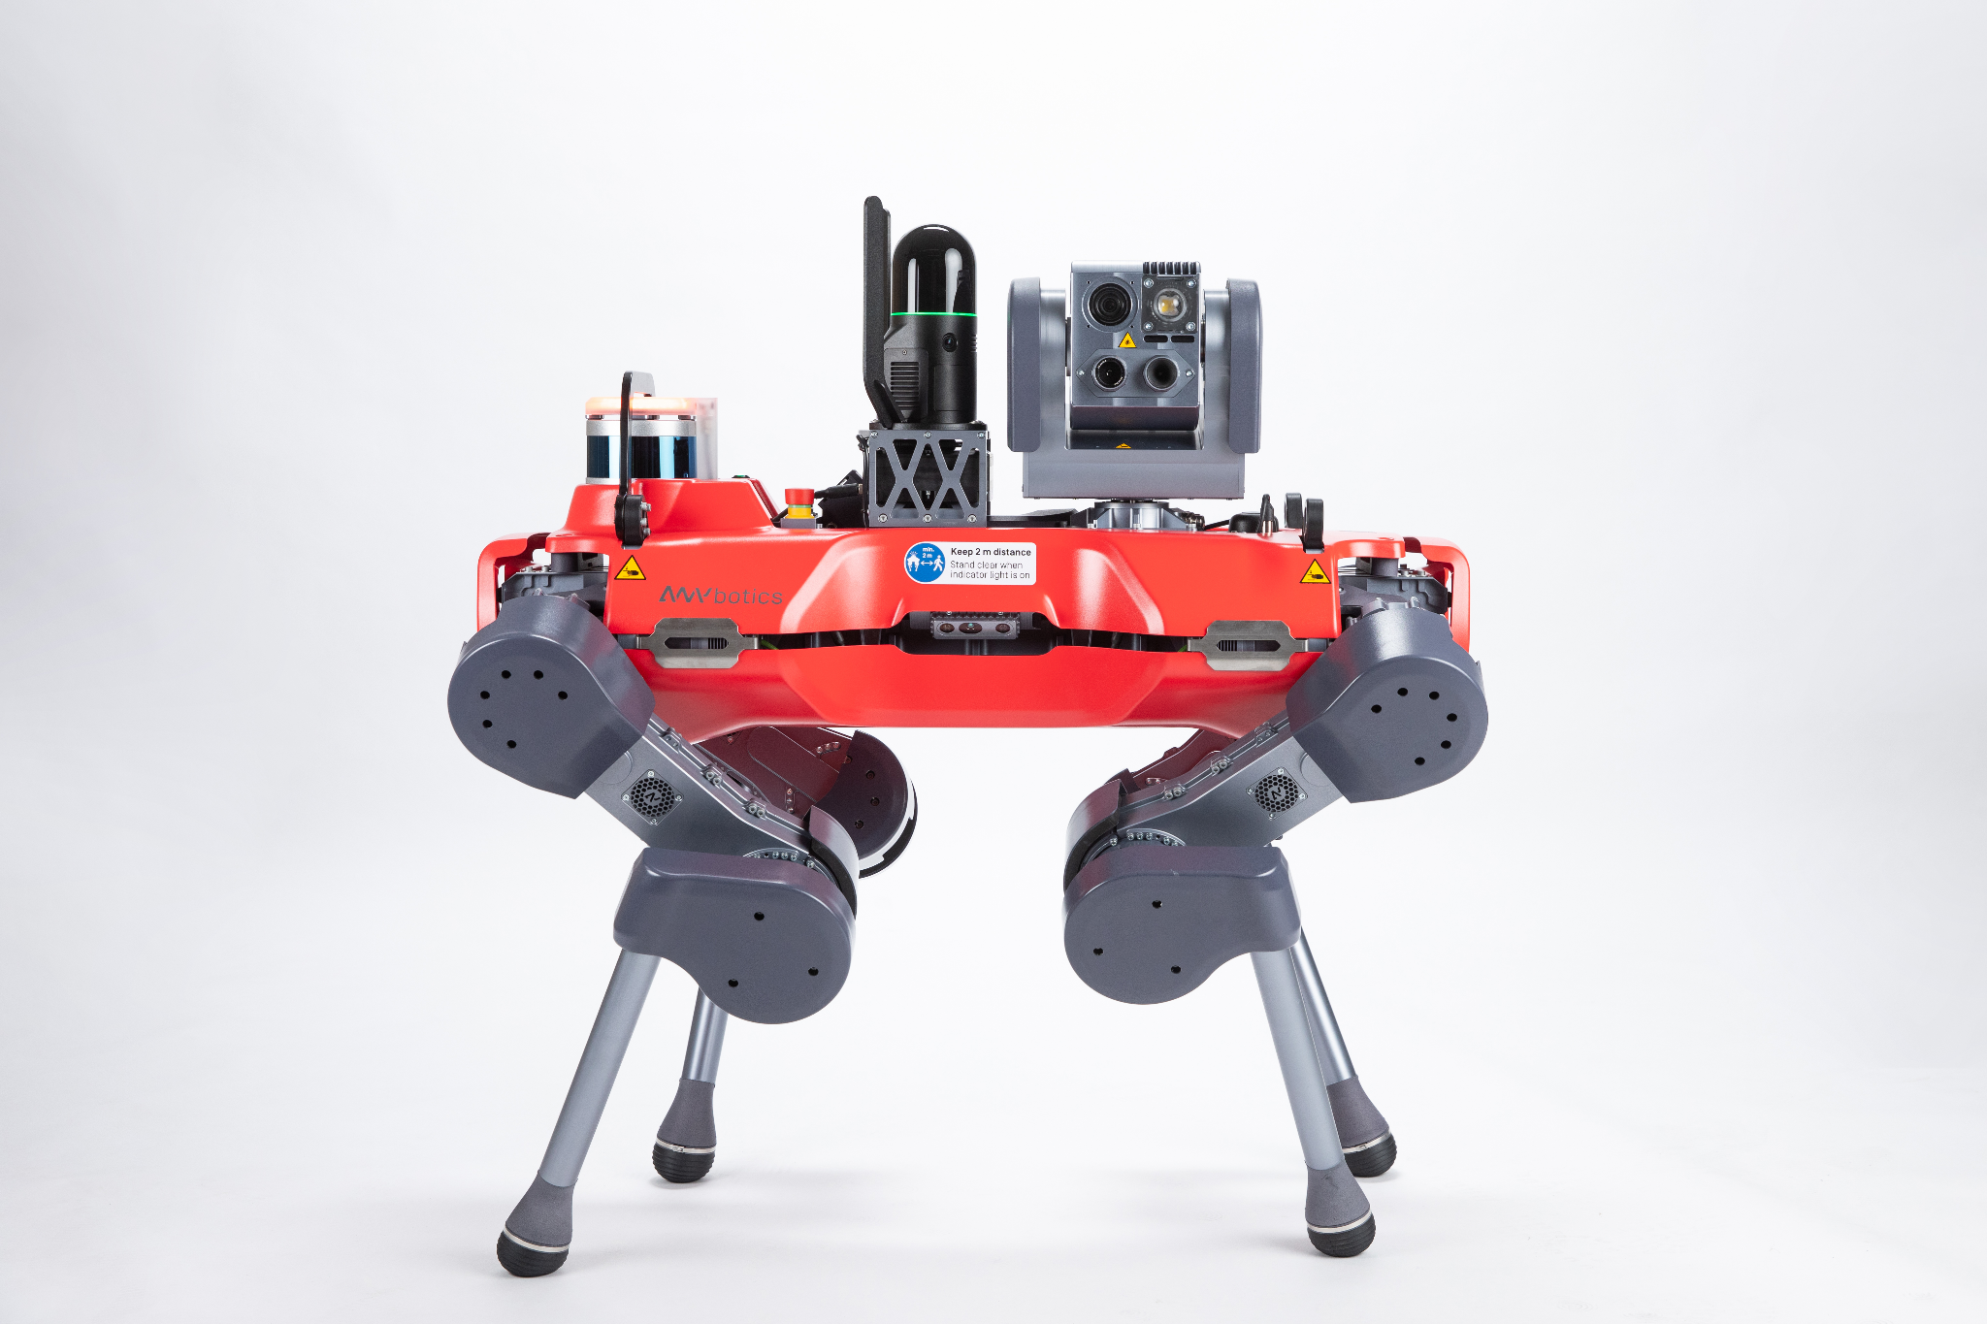

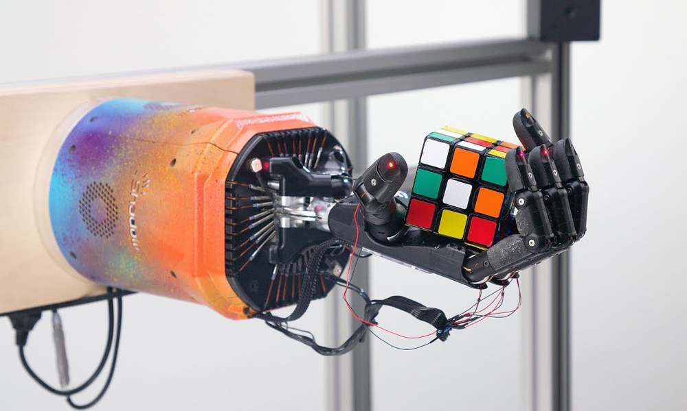
Примеры успеха: Робототехника и Индустрия
Локомоция (ANYmal / Unitree)
Обучение четвероногих роботов ходьбе по пересеченной местности, льду и лестницам. RL позволяет находить устойчивые паттерны движения, которые невозможно запрограммировать вручную.
Сверхловкость (OpenAI Dactyl)
Антропоморфная робо-рука научилась собирать кубик Рубика одной рукой. Система обучалась исключительно в симуляции, успешно перенеся опыт на реальное «железо» (Sim-to-Real).
Энергоэффективность (DeepMind)
Использование RL для управления системами охлаждения в дата-центрах Google. Результат: снижение затрат на электроэнергию для охлаждения на 40%.
Гладышев Матвей
RL: От виртуальных миров к реальным задачам

Slide 14






Будущее и горизонты развития RL
MARL
RLHF
HRL
Multi-Agent RL Обучение групп агентов совместной работе. Применяется в управлении трафиком умных городов, роями дронов и в логистических хабах.
Human Feedback RL Дообучение моделей (LLM) на основе оценок человека. Ключевой метод, сделавший ответы ChatGPT и Claude полезными и безопасными.
Hierarchical RL Разбиение сложных задач на иерархию подцелей. Позволяет ИИ планировать на длинные горизонты, отделяя стратегию от тактики.

Slide 15




Список источников
ТЕОРИЯ / БАЗА
КЕЙС: DOTA 2
Обучение с подкреплением: Введение
Dota 2 with Large Scale Deep RL
Р. Саттон, Э. Барто. Классический труд, описывающий основы MDP и TD-обучения.
OpenAI (C. Berner et al.) Технический отчет о победе над чемпионами мира через PPO.
ПРАКТИКА
КЕЙС: STARCRAFT II
Грокаем обучение с подкреплением
AlphaStar: Grandmaster level in SC II
Мигель Моралес. Современное руководство по реализации алгоритмов на Python.
DeepMind (O. Vinyals et al.) Публикация в Nature об иерархическом и многоагентном RL.
ОБРАЗОВАНИЕ
Spinning Up in Deep RL
OpenAI Education. Ключевой онлайн-ресурс с теорией и бенчмарками SOTA-алгоритмов.

Slide 16

Спасибо за внимание!
Гладышев Матвей
309 группа, факультет ПМ-ПУ

